Slide 1
Хотын аялал жуулчлалын бүтээгдэхүүний онцлог
НИЙСЛЭЛИЙН АЯЛАЛ ЖУУЛЧЛАЛЫН ГАЗАР

Slide 2
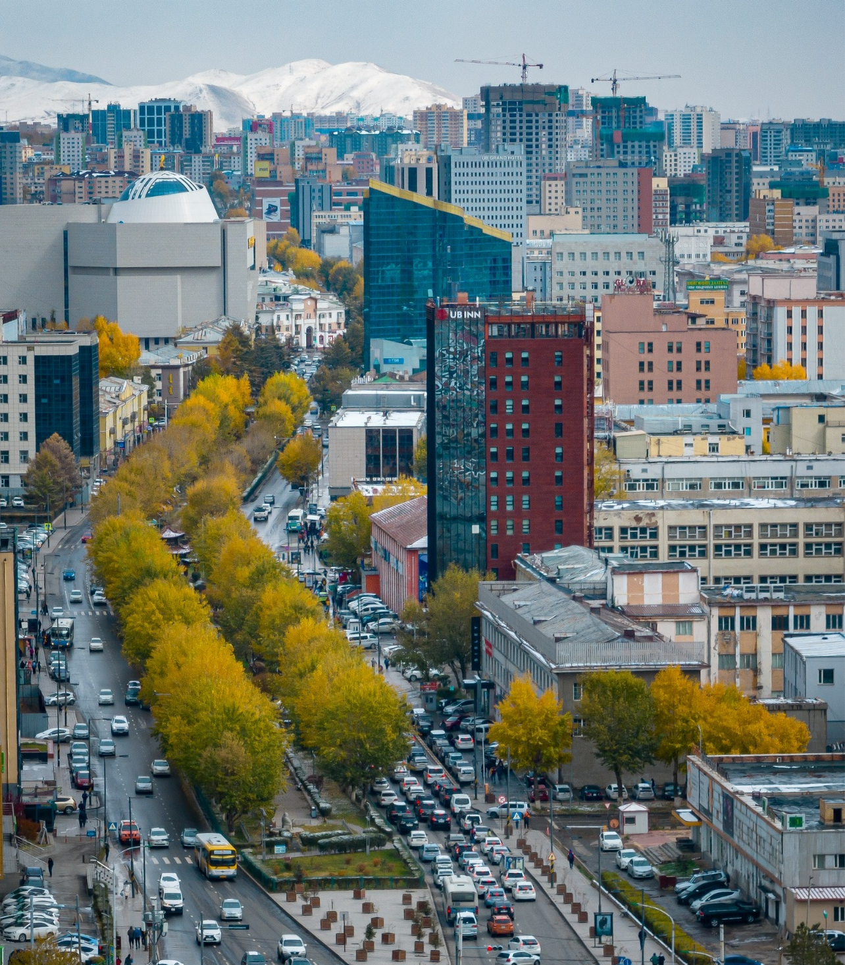
УЛААНБААТАР ХОТ
1,621,084
38
200,451
140
1150
258
5

Slide 4
Улаанбаатар хотын өвлийн аялал жуулчлалын бүтээгдэхүүн
НИЙСЛЭЛИЙН АЯЛАЛ ЖУУЛЧЛАЛЫН ГАЗАР

Slide 5
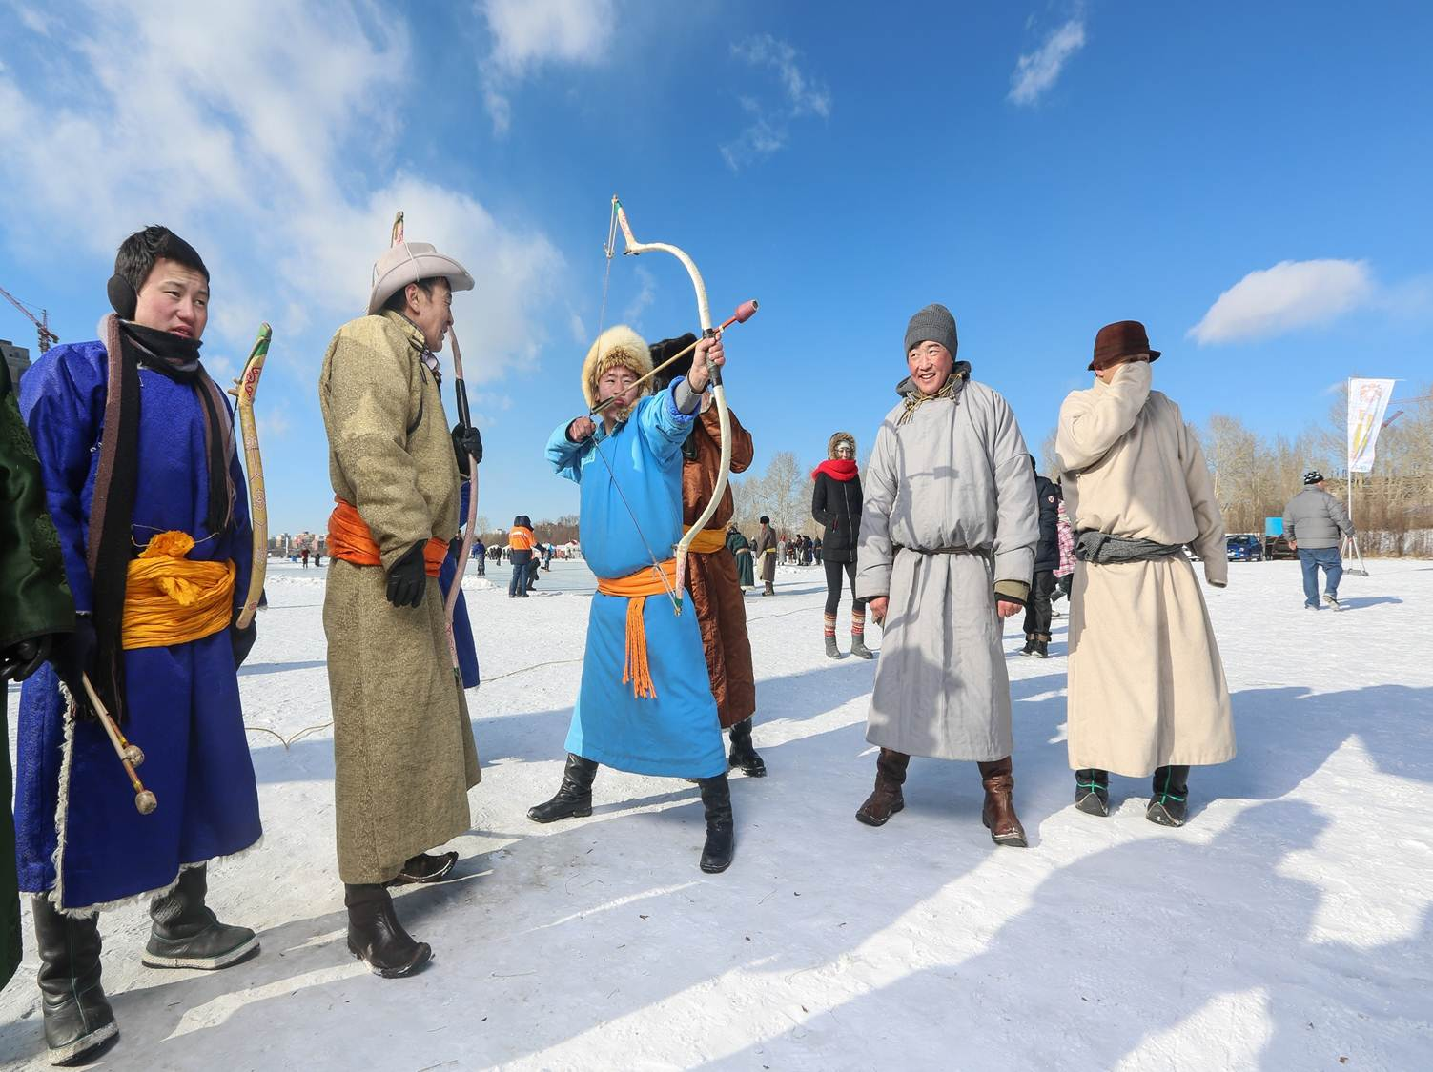
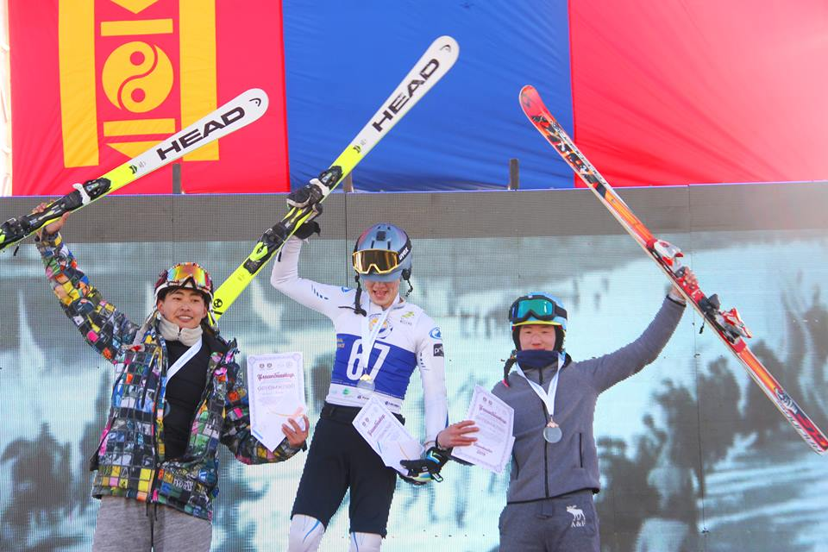
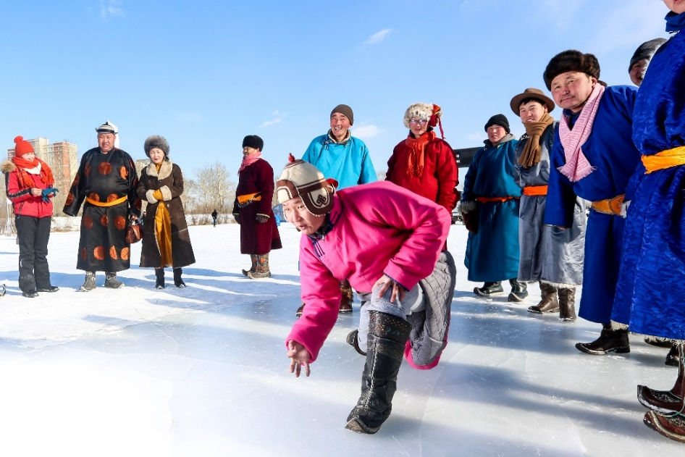
“УЛААНБААТАР ӨВЛИЙН НААДАМ” 2025.02.15-16
500
Notes:
Мөсөн сурын харваа -
Мөсний шагай -
Снөүбоардын тэмцээн –
Параглайдинг /уулын шүхэр/ -
Уулын цана –
Мөсөн хананд авиралтын сонирхогчийн тэмцээн
Кёрлинг -
Гэр бүлийн буухиа, олс таталтын тэмцээн

Slide 6
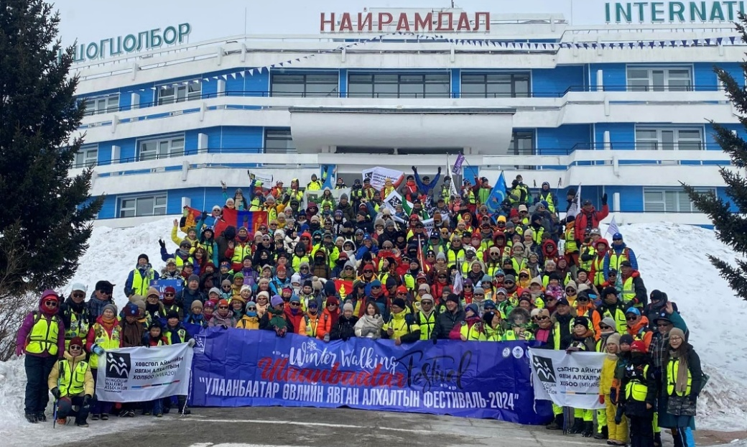
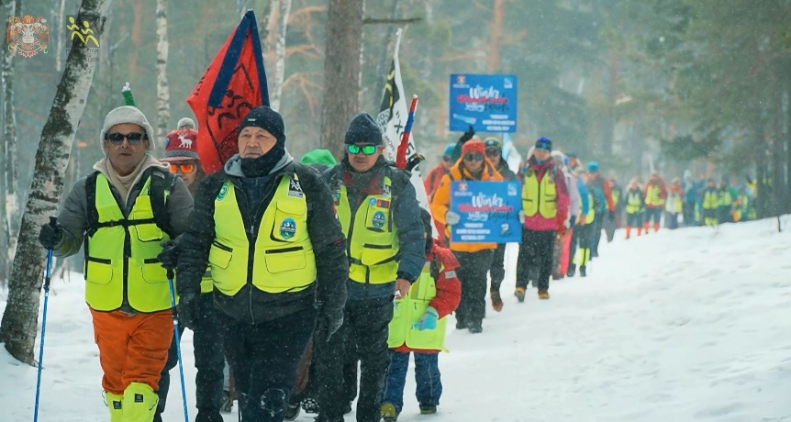
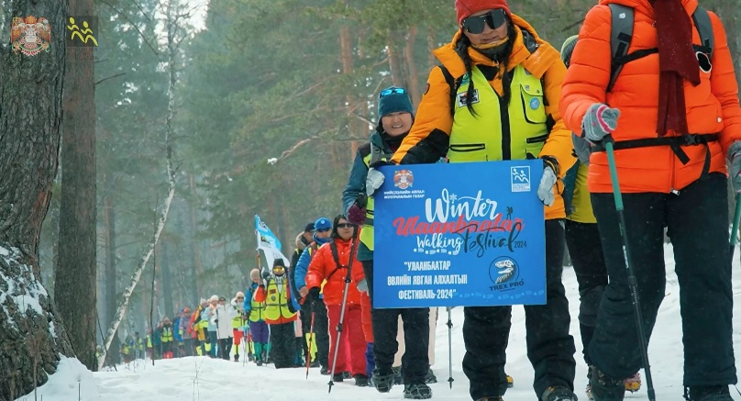
“УЛААНБААТАР” ӨВЛИЙН ЯВГАН АЛХАЛТЫН ФЕСТИВАЛЬ 2025.02.15-16
25

Slide 7
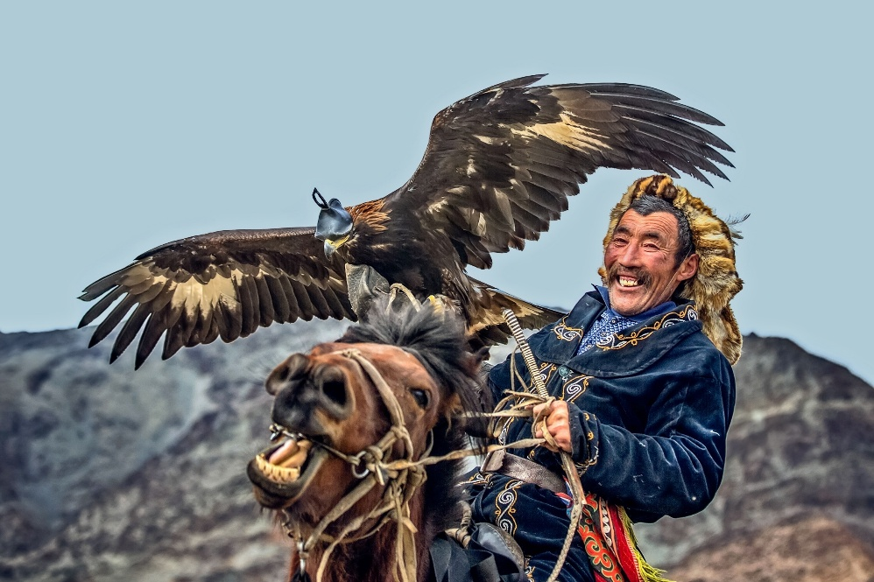
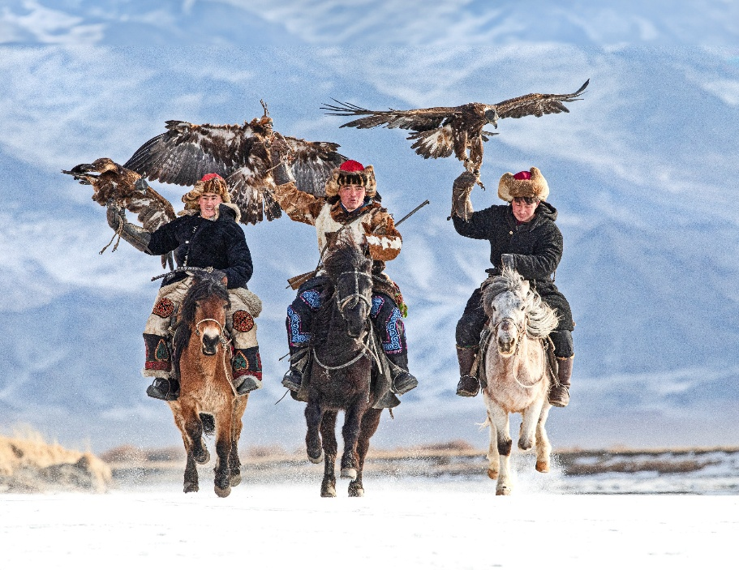
“БҮРГЭДИЙН БАЯР” 2025.03.08-09
Бүргэдээр ан хийх уламжлалт зан үйл нь 2010 онд ЮНЕСКО-гийн Хүн төрөлхтний соёлын биет бус өв-д албан ёсоор бүртгэгдсэн байдаг.
2000

Slide 8
Тусгай сонирхлын
Тогтмол зохион байгууллагддаг
Шинээр зохион байгуулж байгаа
АЯЛАЛ ЖУУЛЧЛАЛЫН БҮТЭЭГДЭХҮҮНҮҮД
НИЙСЛЭЛИЙН АЯЛАЛ ЖУУЛЧЛАЛЫН ГАЗАР

Slide 9
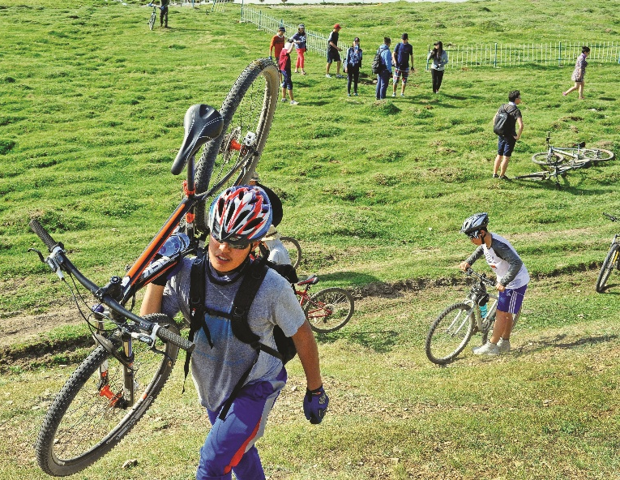
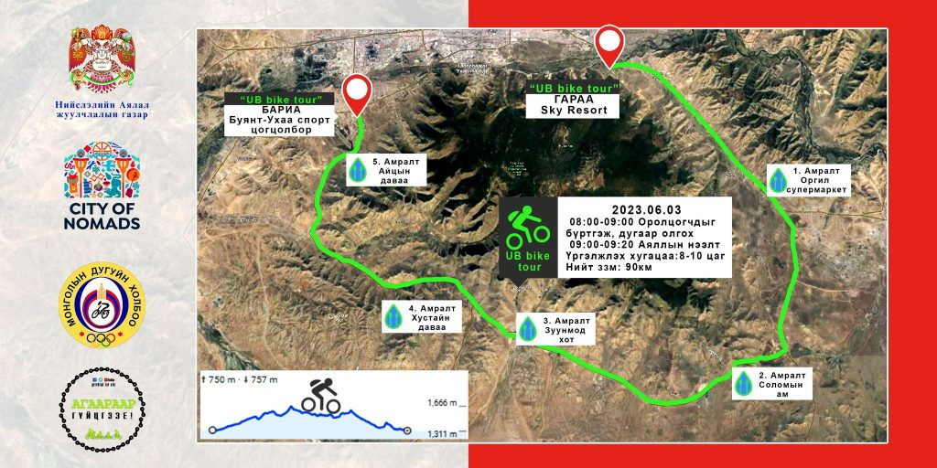
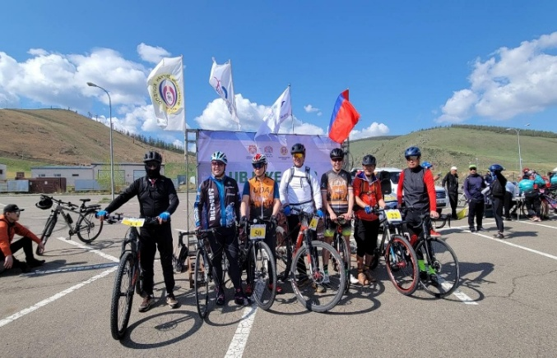
“UB BIKE” ОЛОН УЛСЫН ДУГУЙН ФЕСТИВАЛЬ
2025.05.17-18

Slide 10
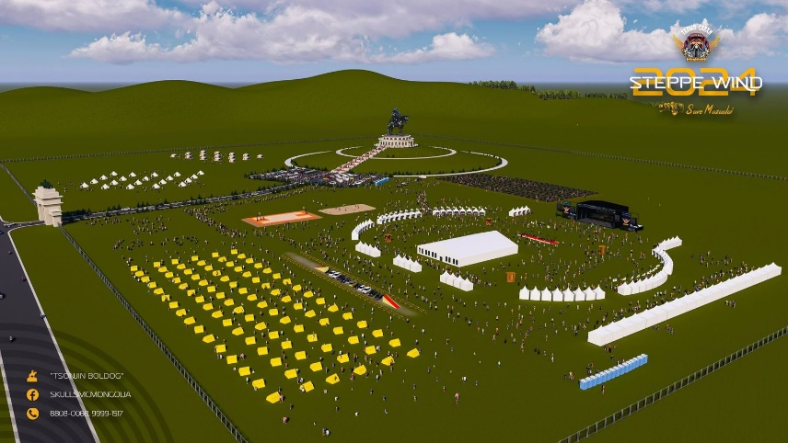
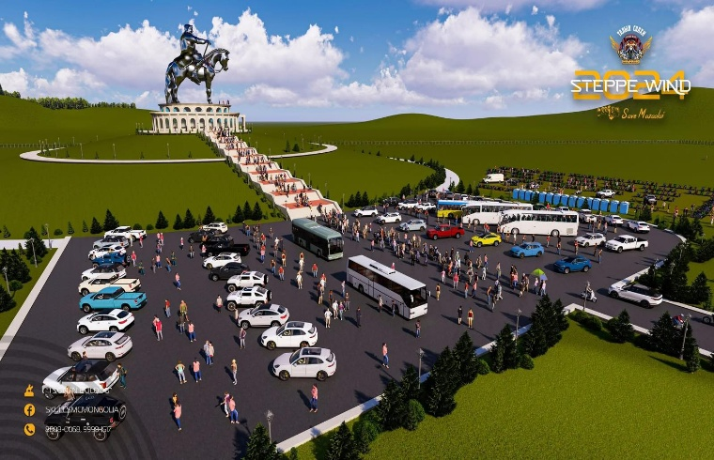
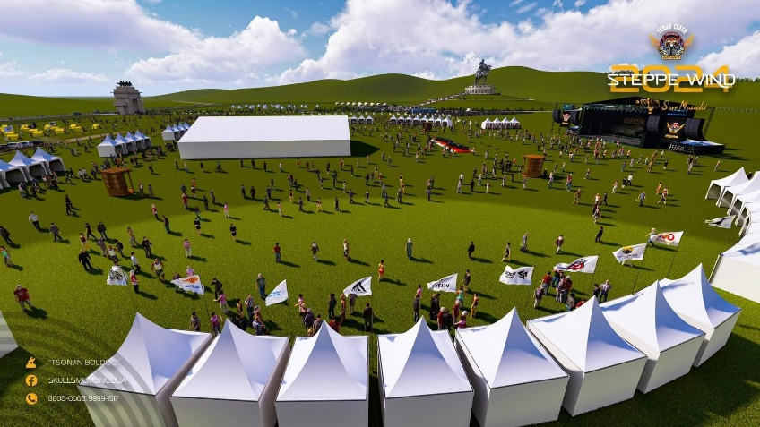
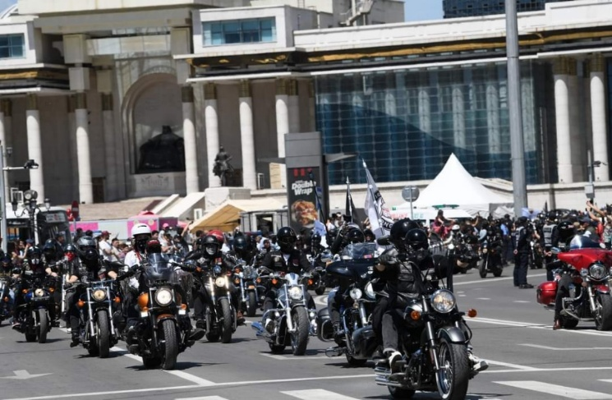
“ТАЛЫН САЛХИ” ОЛОН УЛСЫН МОТО НААДАМ 2025.06.07-08
6 УЛСААС 400 ГАРУЙ ОРОЛЦОГЧИД
750

Slide 11
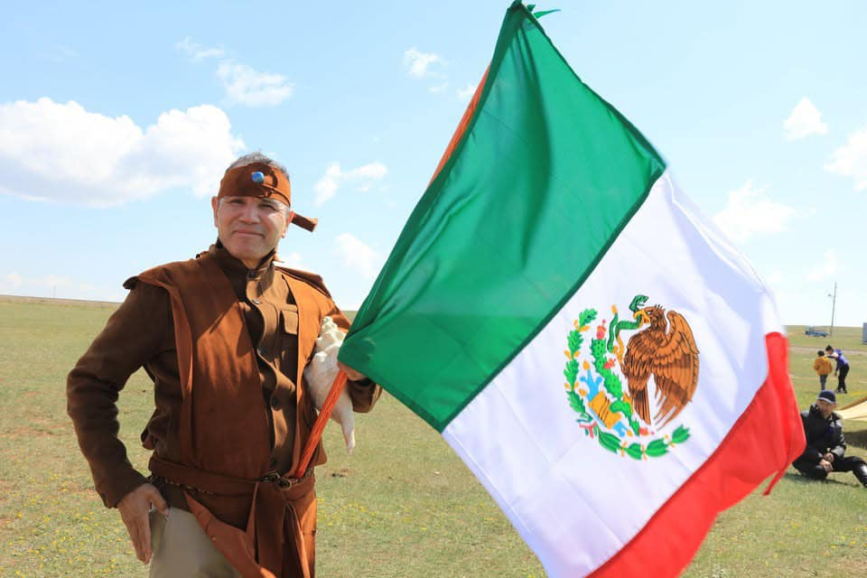
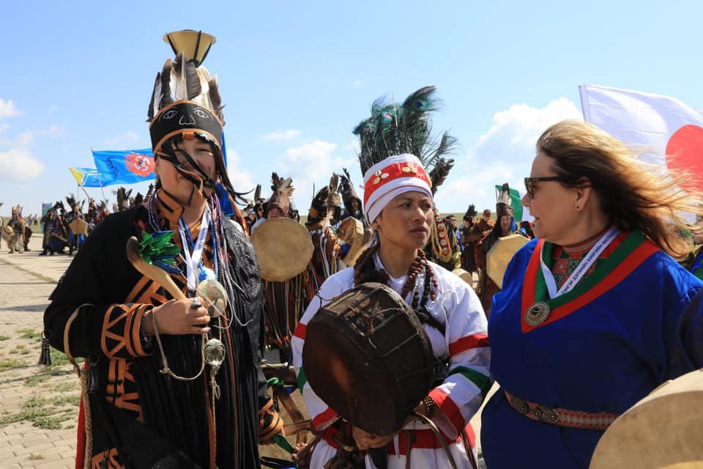
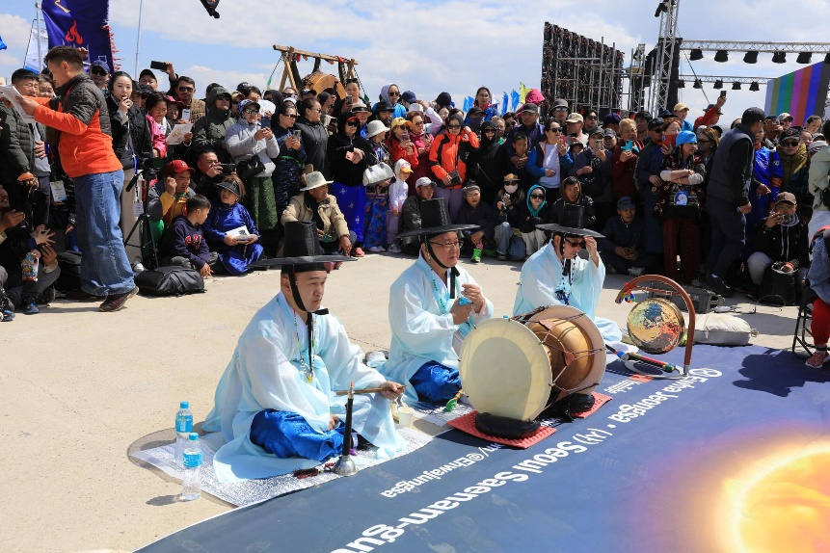
“ТЭНГЭР” ОЛОН УЛСЫН БӨӨГИЙН ФЕСТИВАЛЬ 2025.06.14-15
30 УЛСЫН 250 ГАРУЙ БӨӨ
400

Slide 12
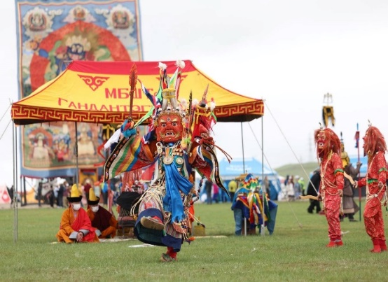
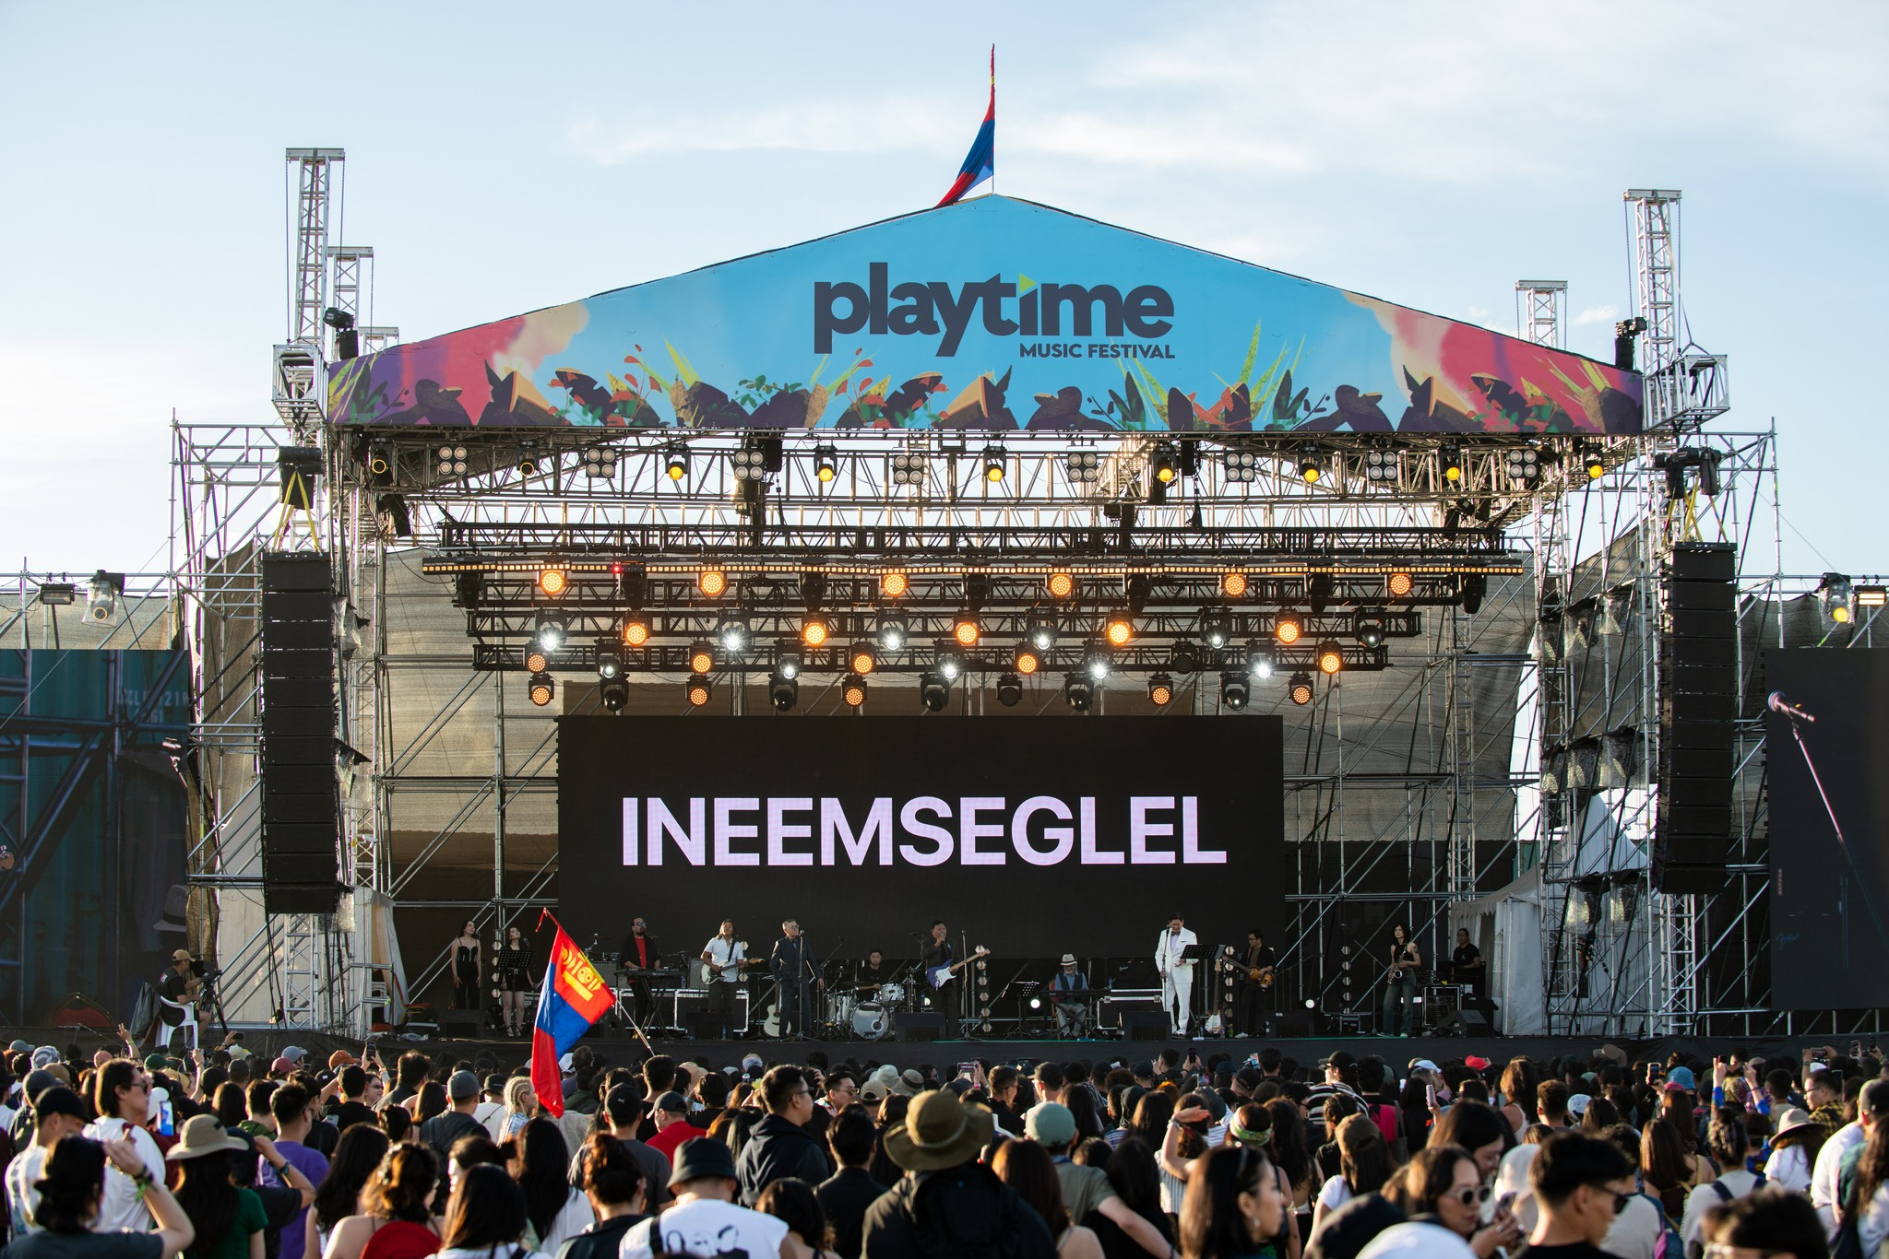
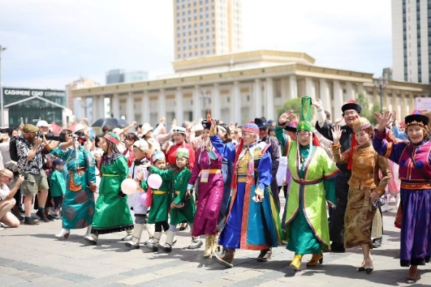
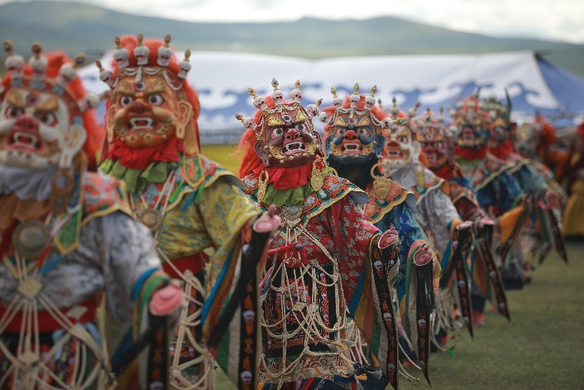
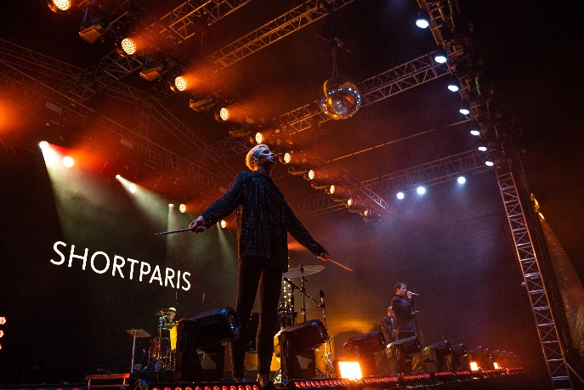
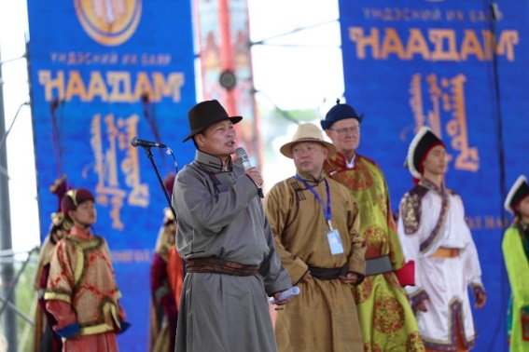
“ДАНШИГ НААДАМ-ХҮРЭЭ ЦАМ” 2025.06.21-22
2700
“ПЛЭЙТАЙМ” ОЛОН УЛСЫН ХӨГЖМИЙН НААДАМ 2025.07.03-06
15,000
“ДЭЭЛТЭЙ МОНГОЛ НААДАМ” 2025.07.09
1000

Slide 13
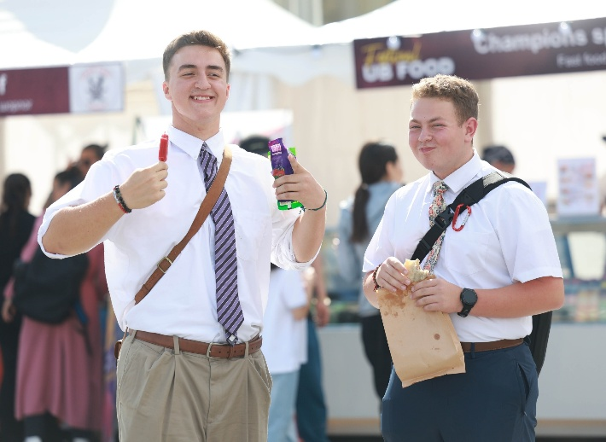
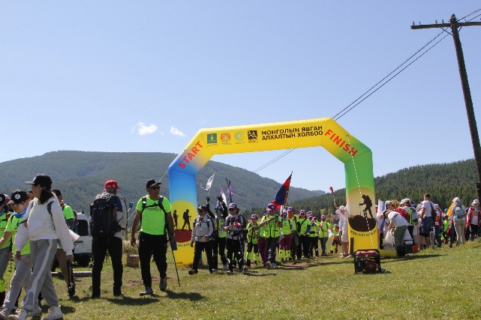
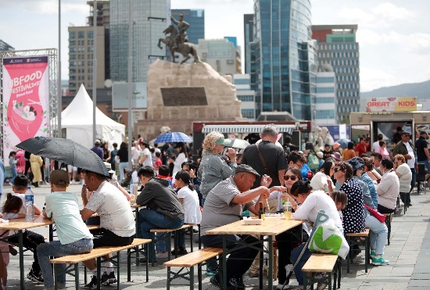
УЛААНБААТАР ОЛОН УЛСЫН ЯВГАН АЛХАЛТЫН ФЕСТИВАЛЬ”
2025.08.23-24
150
“UB FOOD” ОЛОН УЛСЫН ХООЛНЫ ФЕСТИВАЛЬ
2025.08.22-24
1800

Slide 14
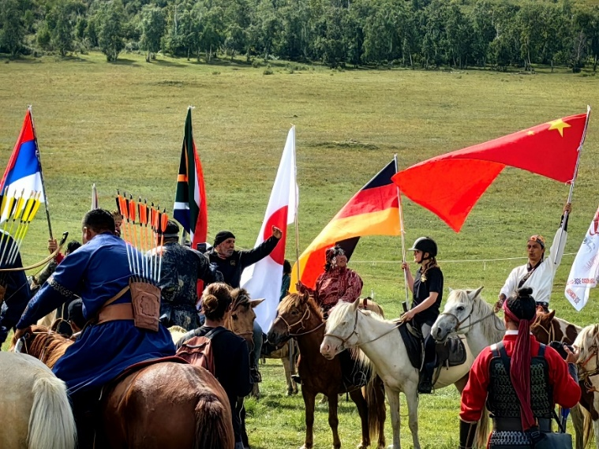
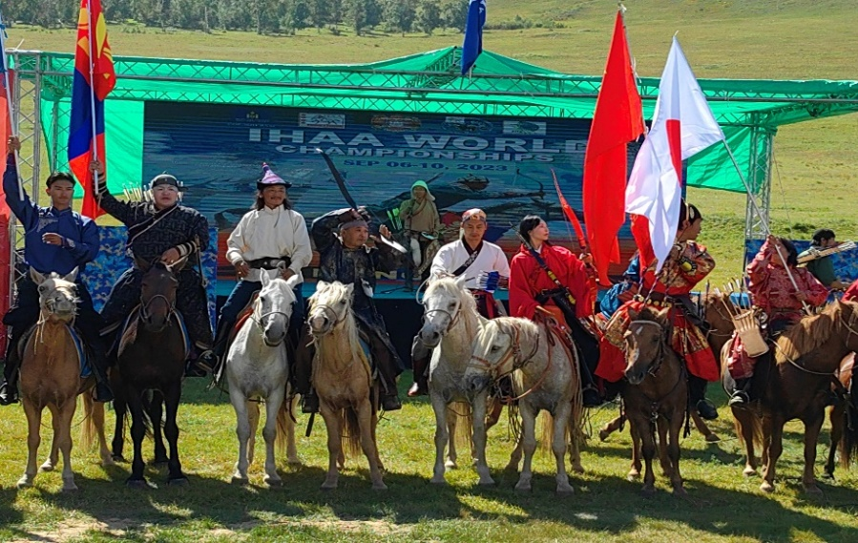
“ХИЙМОРЬ” МОРЬТ ХАРВААНЫ ОЛОН УЛСЫН ТЭМЦЭЭН 2025.09.07-08
20 УЛСЫН ТАМИРЧИД

Slide 15
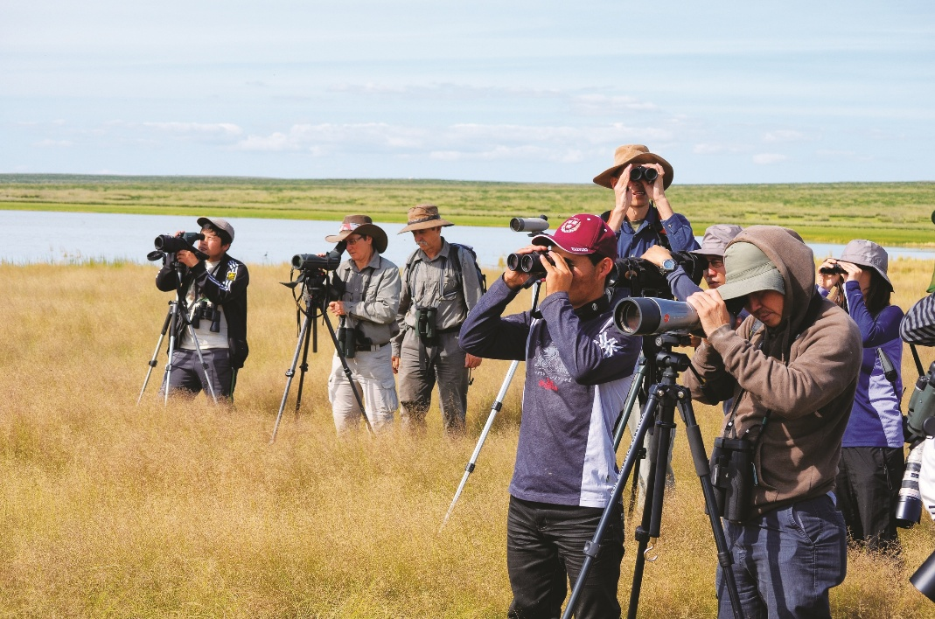
АЯЛАЛ ЖУУЛЧЛАЛЫН ШИНЭ БҮТЭГДЭХҮҮН
ОЛОН УЛСЫН ФОТО ЗУРГИЙН ФЕСТИВАЛЬ 2025.09.13-14
МЯНГАН МОРЬТОН ФЕСТИВАЛЬ
2025.09.13-14

Slide 16
ГАДААД ХАМТЫН АЖИЛЛАГАА
НИЙСЛЭЛИЙН АЯЛАЛ ЖУУЛЧЛАЛЫН ГАЗАР

Slide 17
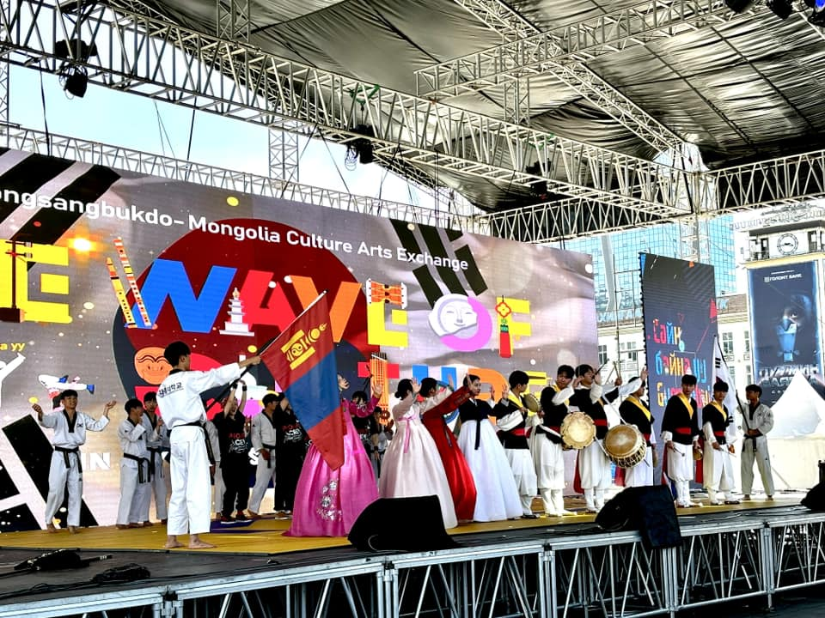
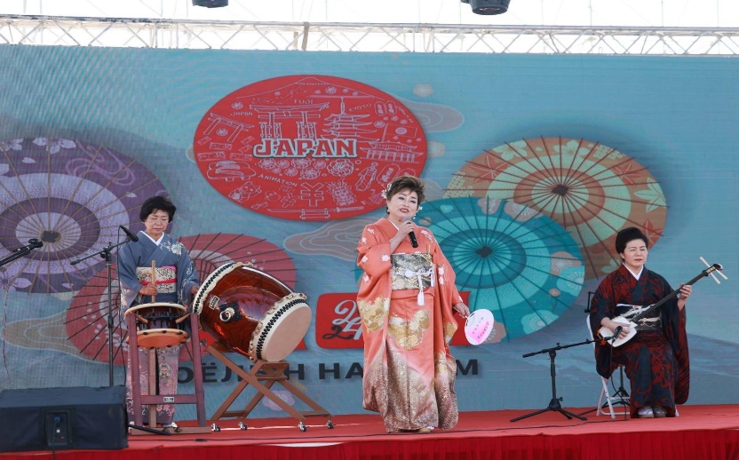
“ФРАНЦЫН СОЁЛ АЯЛАЛ ЖУУЛЧЛАЛЫН ӨДРҮҮД”
2025.04.26-27
“СОЛОНГОСЫН СОЁЛ АЯЛАЛ ЖУУЛЧЛАЛЫН ӨДРҮҮД” 2025.08.30-31
“ЯПОНЫ СОЁЛ АЯЛАЛ
ЖУУЛЧЛАЛЫН ӨДРҮҮД” 2025.07.25-27

Slide 18
УЛААНБААТАР ТРАВЕЛ ЭКСПО
2025.05.16-18
АЙ ТИ ЭМ ОЛОН УЛСЫН АЯЛАЛ ЖУУЛЧЛАЛЫН ҮЗЭСГЭЛЭН
2025.08.24-26
18 Аймгийн 200 гаруй байгууллага

Slide 19
ЭКО АЯЛАЛ ЖУУЛЧЛЛЫГ ХӨГЖҮҮЛЭХ
НИЙСЛЭЛИЙН АЯЛАЛ ЖУУЛЧЛАЛЫН ГАЗАР

Slide 20
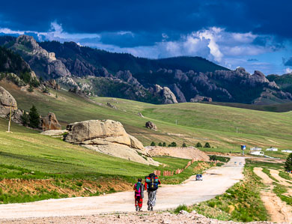
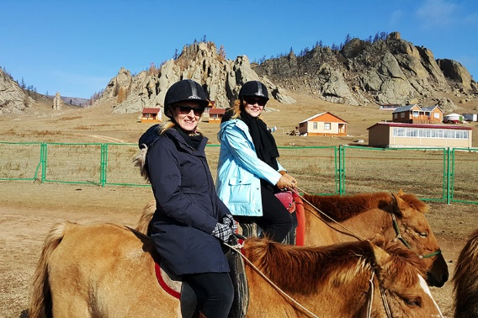
Төслийн хүрээнд жуулчдын зорин очих аялал жуулчлалын бүтээгдэхүүн нэмэгдүүлэх, хөгжүүлэх
Гэрэл зургийн аялал
Хөхтөн амьтан ажиглах аялал
Шувуу ажиглах аялал
Цэцгийн аялал
Явган аяллыг хөгжүүлэх
Ханан хаданд авирах аялал
Дугуйн аялал
Цанын аялал
Тэшүүрийн аялал
Түүх соёлын аялал
Бартаат замын аялал гэх мэт олон аяллын төрлүүдийг нэмэгдүүлж, замын тэмдэглэл хийгдэж байна.

Slide 21
ТӨСӨЛ ХӨТӨЛБӨР
НИЙСЛЭЛИЙН АЯЛАЛ ЖУУЛЧЛАЛЫН ГАЗАР

Slide 22
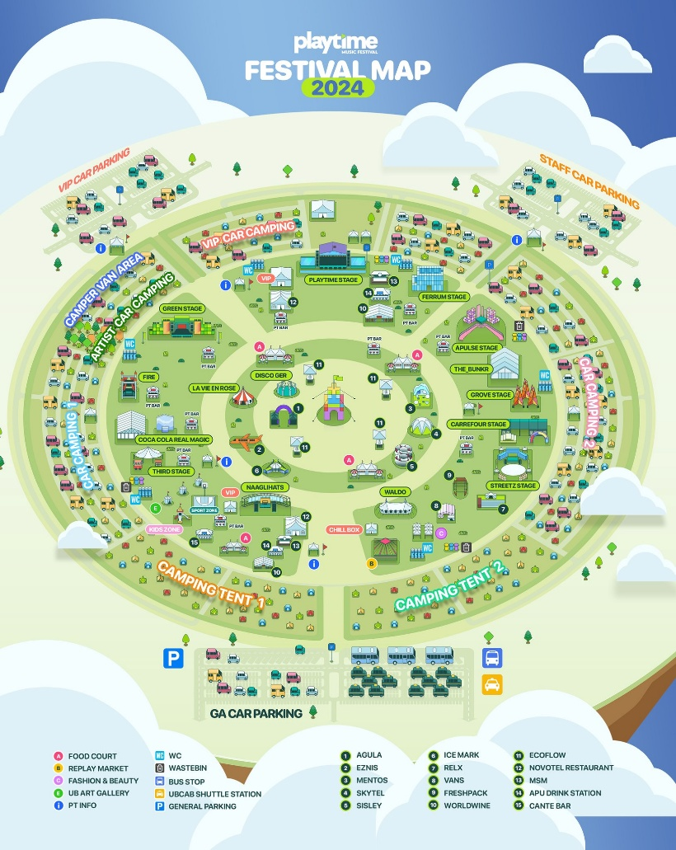
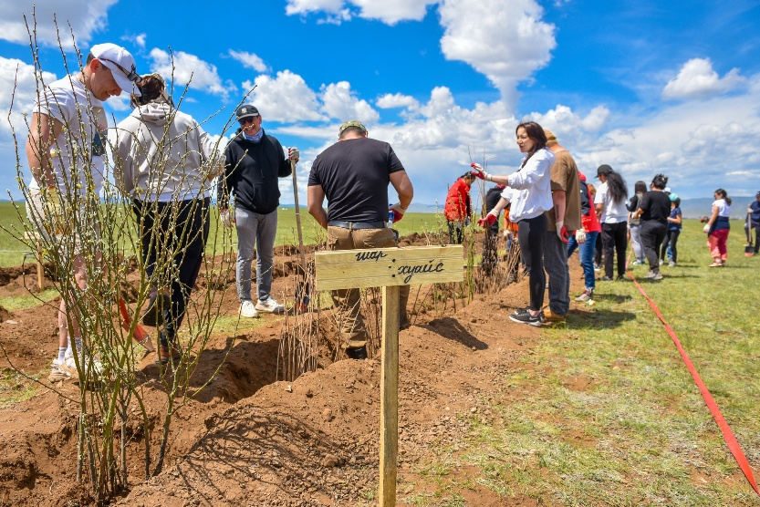
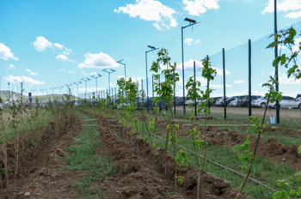
“ПЛЭЙТАЙМ НОГООН ХҮРЭЭЛЭН ТӨСӨЛ” БҮТЭЭН БАЙГУУЛАЛТ
2024 оны 09 сарын байдлаар 28,800 мод тарьсан
Талбайг хүрээлсэн гаднах хашаа 2500 ширхэг
Доторх зөөврийн хашаа 2000 ширхэг
Нарны цахилгаан гэрлүүд 500 ширхэг
Гүний худаг 3 иж бүрдэл
Нийтийн 78 ширхэг
Нийтийн шүршүүр 48 ширхэг
Сангийн шугамын холболт 6

Slide 23
“МОНГОЛ ОЛЛЕ ТӨСӨЛ” ТОХИЖИОТ

Slide 24
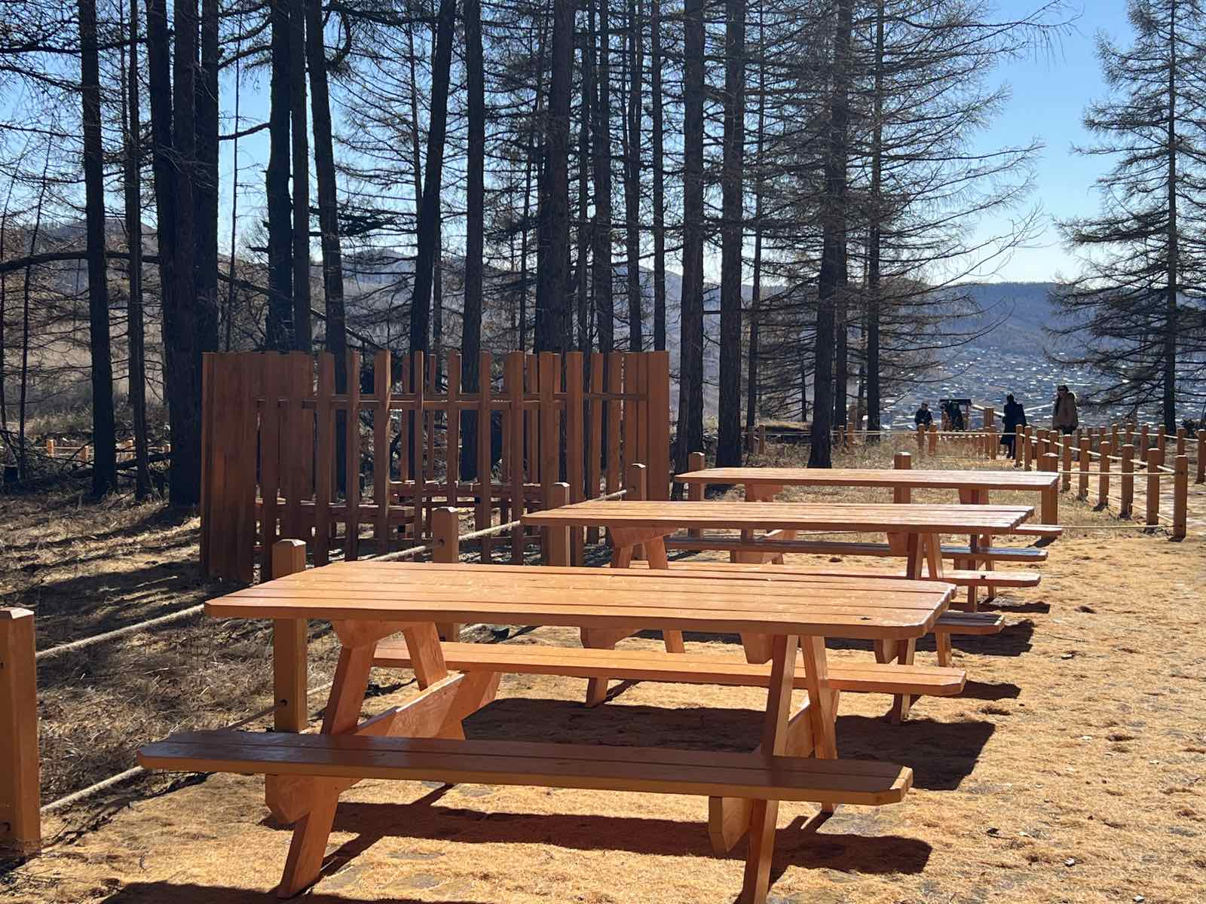
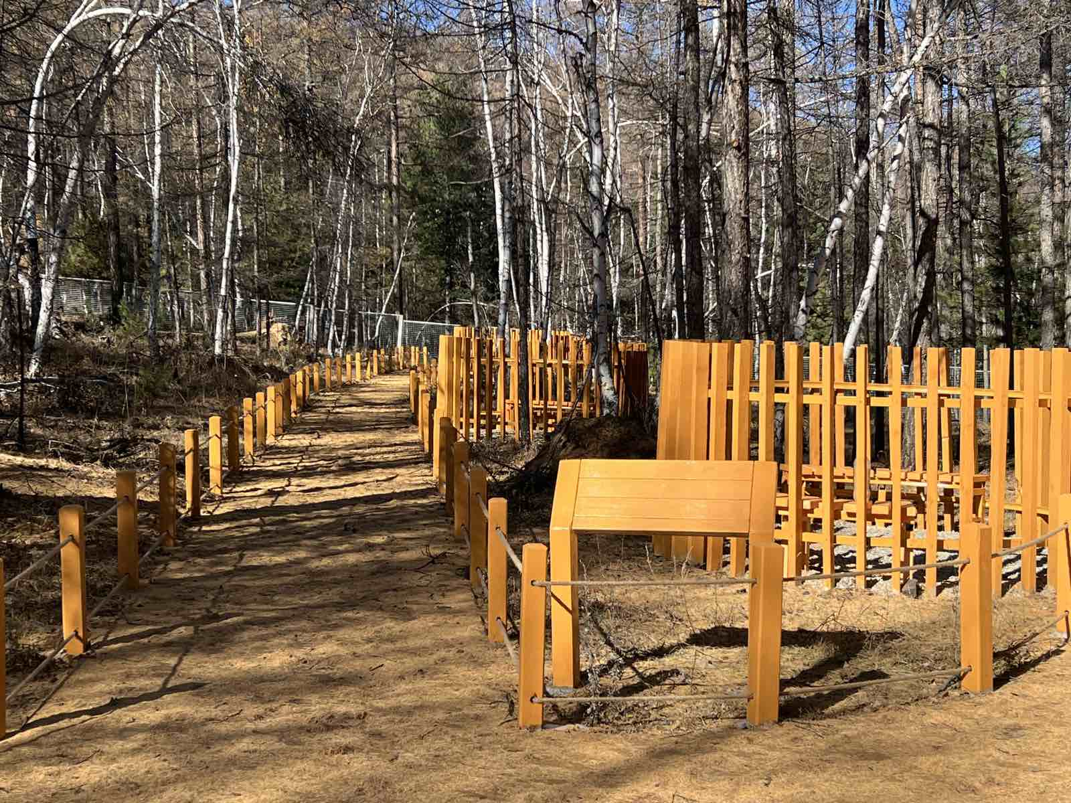
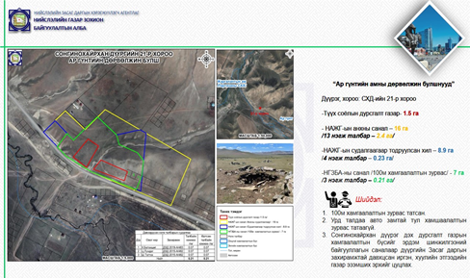
УЛААНБААТАР ХОТ ОРЧМЫН ТҮҮХ, СОЁЛЫН ДУРСГАЛЫГ АЯЛАЛ ЖУУЛЧЛАЛЫН ЭРГЭЛТЭД ОРУУЛАХ “Бэлхийн амны хүннүгийн язгууртны булш”

Slide 25
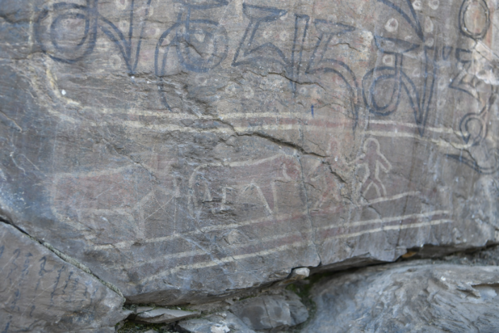
УЛААНБААТАР ХОТ ОРЧМЫН ТҮҮХ, СОЁЛЫН ДУРСГАЛЫГ АЯЛАЛ ЖУУЛЧЛАЛЫН ЭРГЭЛТЭД ОРУУЛАХ “Их тэнгэрийн амны хадны зураг”

Slide 26
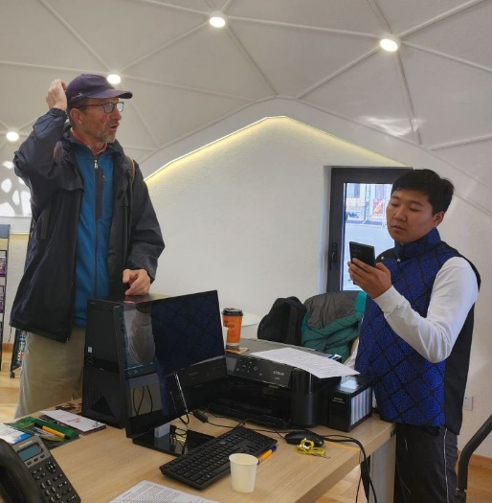
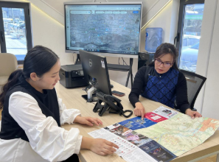
СТАНДАРТЫН ДАГУУ ШИНЭЭР НЭЭГДЭН АЖИЛЛАЖ БУЙ МЭДЭЭЛЛИЙН ТӨВ
7 байршилд ажиллуулж 56,816 гадаад, дотоодын иргэд жуулчдад мэдээ мэдээлэл зөвлөгөө өгсөн

Slide 27
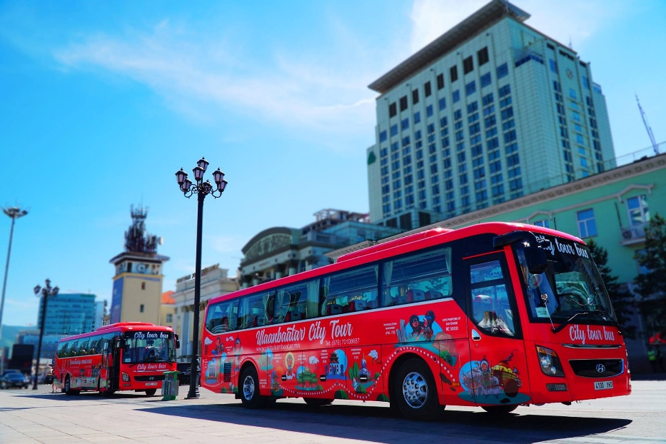
СИТИ ТУР ТӨСӨЛ
Улаанбаатар хот болон хот орчмын 8 маршрутын дагуу аялал зохион байгуулж 7,380 гаруй дотоод, гадаадын аялагч хамрагдсан.

Slide 28
АНХААРАЛ ХАНДУУЛСАНД БАЯРЛАЛАА
НИЙСЛЭЛИЙН АЯЛАЛ ЖУУЛЧЛАЛЫН ГАЗАР

